Slide 1
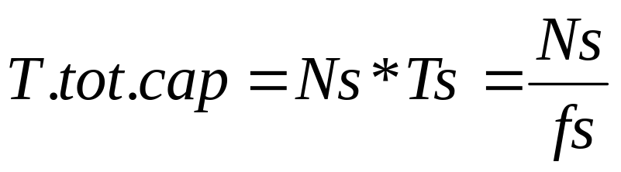
Diagrama en Bloques – S&H – Especificaciones – Tipos de Muestreo – Frecuencia de Muestreo Efectiva – Capacidad de Memoria –Modos de Disparo – Resolucion – Tipos Presentacion – Caracteristicas Especiales
Capacidad de Memoria
La capacidad de memoria determina la cantidad de tiempo que se puede capturar de la señal de entrada.
Si disminuyo la velocidad de muestreo puedo aumentar el tiempo de captura.
Ns = Numero de muestras almacenadas (capacidad de la memoria)
Ts = intervalo entre muestras
Fs = Frecuencia de Muestreo

Slide 2
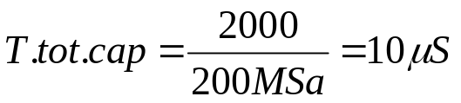
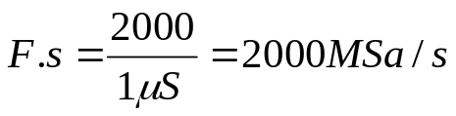
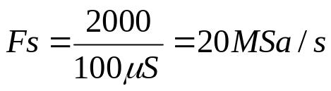
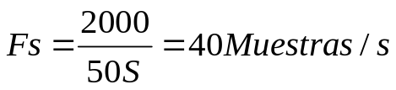
Capacidad de Memoria
Diagrama en Bloques – S&H – Especificaciones – Tipos de Muestreo – Frecuencia de Muestreo Efectiva – Capacidad de Memoria –Modos de Disparo – Resolucion – Tipos Presentacion – Caracteristicas Especiales
Ns = 2000
Fs = 200MSa/s
Base de tiempos = 5Seg/div a 2nSeg/div
  Esto nos indica que el menor tiempo por división será de 1us/div.
Ns = 2000
Base de tiempos = 0.1uSeg/div
Fs = 2000MSa/s
  Este valor no es compatible con el ADC. Por lo tanto se deben interpolar los valores intermedios.
Ns = 2000
Base de tiempos = 10us/div.
Fs = 20MSa/s
  Disminuir la frecuencia de sampleo
  Enviar menos muestras manteniendo la Fs original
Ns = 2000
Base de tiempos = 5Seg/div.
Fs = 40Muestras/s

Slide 3
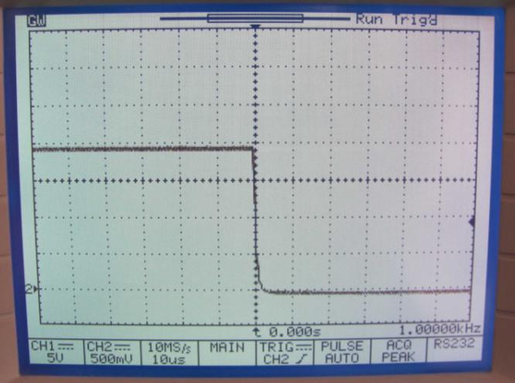
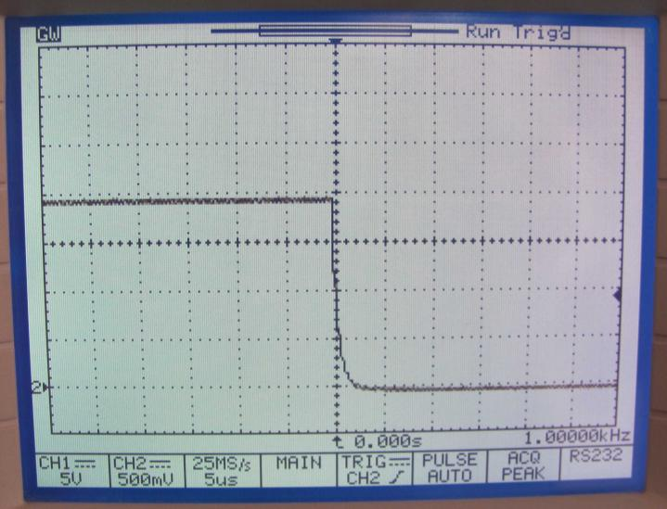
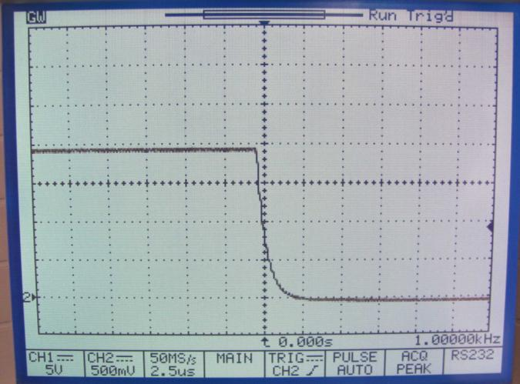
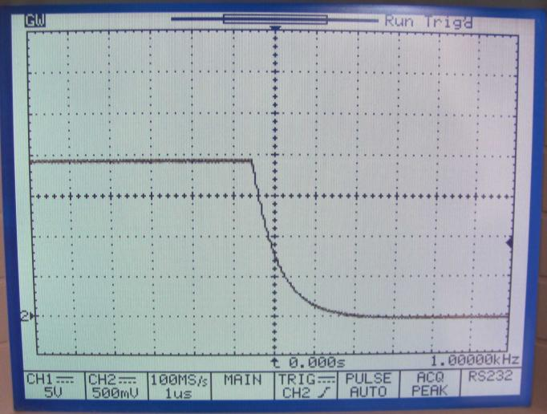
Capacidad de Memoria
Diagrama en Bloques – S&H – Especificaciones – Tipos de Muestreo – Frecuencia de Muestreo Efectiva – Capacidad de Memoria –Modos de Disparo – Resolucion – Tipos Presentacion – Caracteristicas Especiales

Slide 4
Diagrama en Bloques – S&H – Especificaciones – Tipos de Muestreo – Frecuencia de Muestreo Efectiva – Capacidad de Memoria –Modos de Disparo – Resolucion – Tipos Presentacion – Caracteristicas Especiales
Modos de disparo Convencionales
Fuentes y Modos de disparo similares a los osciloscopios Analógicos
Fuente
  Externa
  Interna
    CH1
    CH2
  Línea
Modo
  Auto Level
  Auto
  Normal
  Single
Slope - Acoplamiento
  Slope (+)
  Slope(-)
  AC/DC
  LF (< 50Khz)
  HF (> 50Khz)

Slide 5
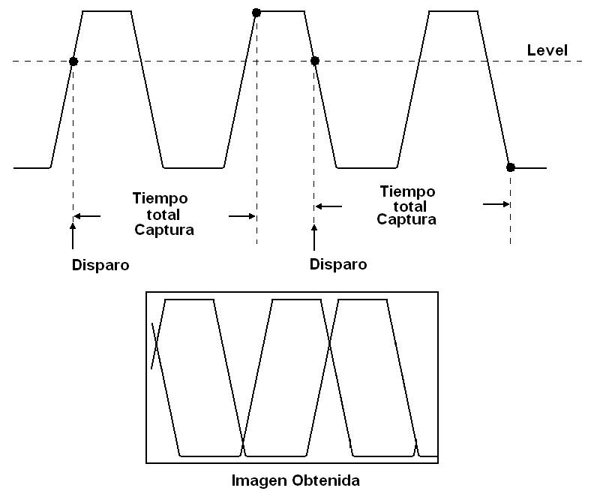
Diagrama en Bloques – S&H – Especificaciones – Tipos de Muestreo – Frecuencia de Muestreo Efectiva – Capacidad de Memoria –Modos de Disparo – Resolucion – Tipos Presentacion – Caracteristicas Especiales
Modos de disparo DSO
Disparo Doble Pendiente
  Obtención de “Diagrama de Ojo” para evaluacion de calidad de señales digitales.

Slide 6
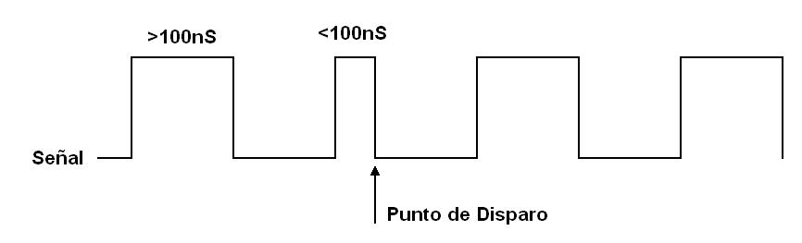
Diagrama en Bloques – S&H – Especificaciones – Tipos de Muestreo – Frecuencia de Muestreo Efectiva – Capacidad de Memoria –Modos de Disparo – Resolucion – Tipos Presentacion – Caracteristicas Especiales
Modos de disparo DSO
Disparo por ancho de Pulso
  Glitch Trigger

Slide 7
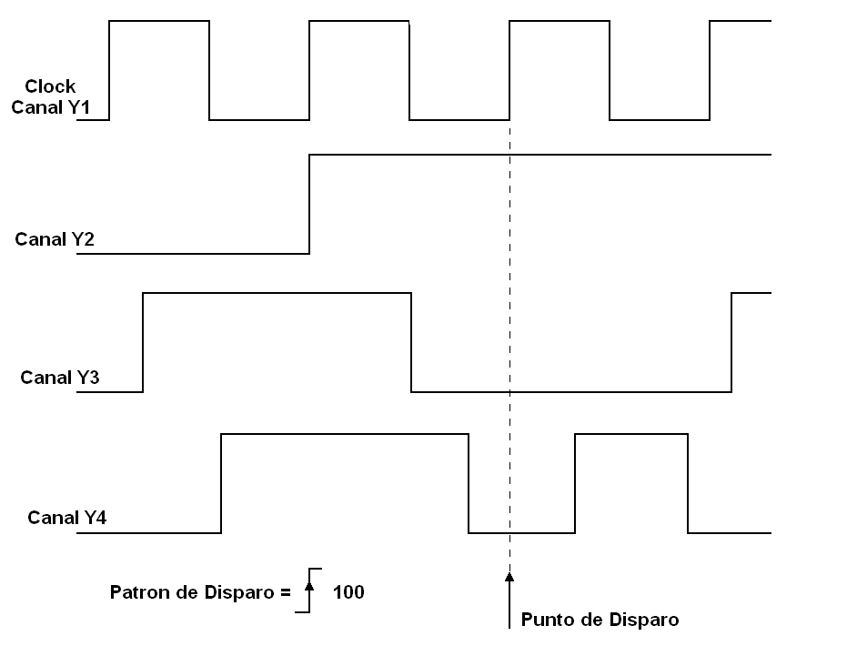
Diagrama en Bloques – S&H – Especificaciones – Tipos de Muestreo – Frecuencia de Muestreo Efectiva – Capacidad de Memoria –Modos de Disparo – Resolucion – Tipos Presentacion – Caracteristicas Especiales
Modos de disparo DSO
Disparo por cambio de estado

Slide 8
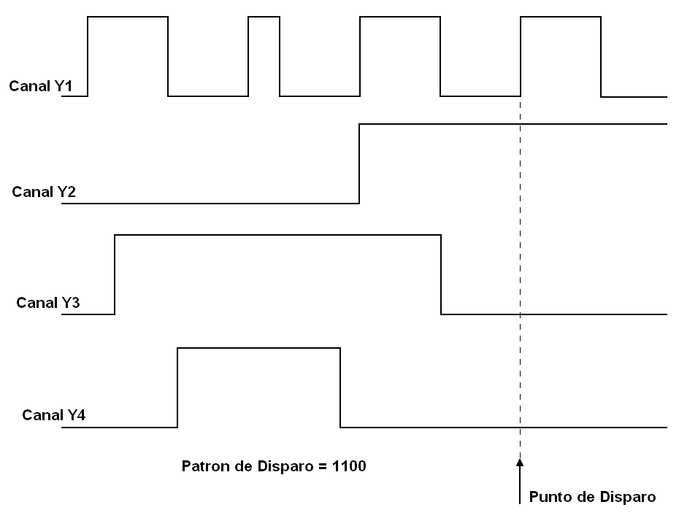
Diagrama en Bloques – S&H – Especificaciones – Tipos de Muestreo – Frecuencia de Muestreo Efectiva – Capacidad de Memoria –Modos de Disparo – Resolucion – Tipos Presentacion – Caracteristicas Especiales
Modos de disparo DSO
Disparo por Patrón de estados lógicos

Slide 9
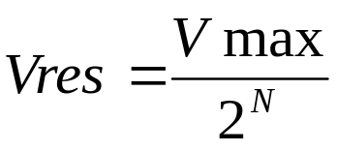
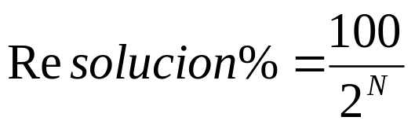
Diagrama en Bloques – S&H – Especificaciones – Tipos de Muestreo – Frecuencia de Muestreo Efectiva – Capacidad de Memoria –Modos de Disparo – Resolucion – Tipos Presentacion – Caracteristicas Especiales
Resolución vertical en los DSO
Resolución Vertical depende del ADC
Vres = valor mínimo a presentar
N = cantidad de bits
Vmax = tensión máxima de entrada
Independiente del valor de la tensión de entrada
Numero de Bit (N) | Resolución Vertical
6 | 1.56%
7 | 0.78%
8 | 0.39%
9 | 0.20%
10 | 0.098%
11 | 0.049%
12 | 0.024%

Slide 10
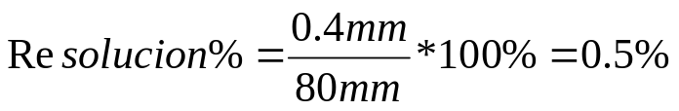
Diagrama en Bloques – S&H – Especificaciones – Tipos de Muestreo – Frecuencia de Muestreo Efectiva – Capacidad de Memoria –Modos de Disparo – Resolucion – Tipos Presentacion – Caracteristicas Especiales
Resolución vertical en los DSO
Comparativa Analógico vs. DSO
Analógico | DSO
Tamaño Pantalla | Resolución ADC
8 cm | 8 bits
Ancho Haz
0,3mm a 0,4mm
Resolución Vertical
0,5% | 0,39%

Slide 11
Diagrama en Bloques – S&H – Especificaciones – Tipos de Muestreo – Frecuencia de Muestreo Efectiva – Capacidad de Memoria –Modos de Disparo – Resolucion – Tipos Presentacion – Caracteristicas Especiales
Modos de Presentación en Pantalla
Las señales pueden ser adquiridas y presentadas en pantalla de distinta manera:
  Tipo de Presentación
    Vectores
    Puntos
  Adquisición con Persistencia Digital
    Se puede determinar si una señal es periódica con esta forma de presentación.
    Persistencia Variable
    Persistencia Infinita
      Permite determina el Jitter
  Adquisición de Promedio
  Adquisición con Detección de Picos

Slide 12
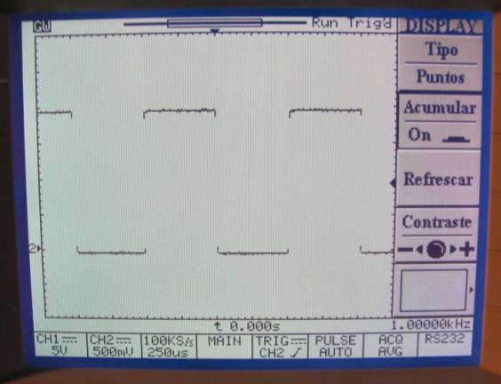
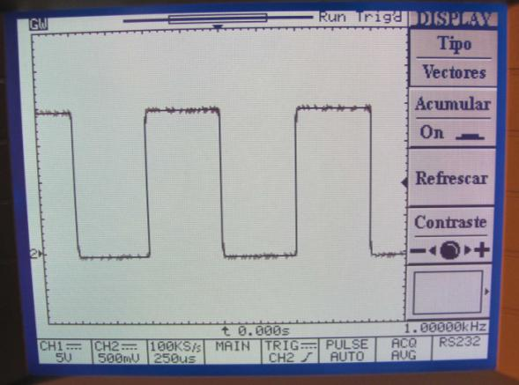
Diagrama en Bloques – S&H – Especificaciones – Tipos de Muestreo – Frecuencia de Muestreo Efectiva – Capacidad de Memoria –Modos de Disparo – Resolucion – Tipos Presentacion – Caracteristicas Especiales
Modos de Presentación en Pantalla
Tipo de Presentación
  Vectores
  Puntos

Slide 13
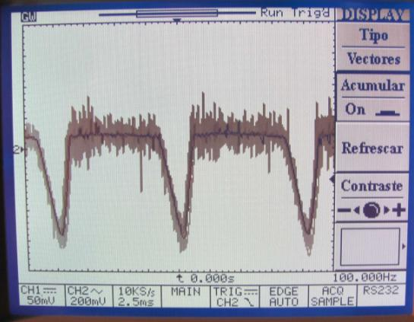
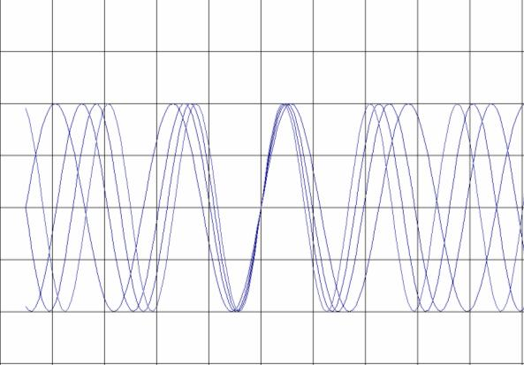
Diagrama en Bloques – S&H – Especificaciones – Tipos de Muestreo – Frecuencia de Muestreo Efectiva – Capacidad de Memoria –Modos de Disparo – Resolucion – Tipos Presentacion – Caracteristicas Especiales
Modos de Presentación en Pantalla
Adquisición con Persistencia Digital
  Se puede determinar si una señal es periódica con esta forma de presentación.
  Persistencia Variable
  Persistencia Infinita
    Permite determina el Jitter

Slide 14
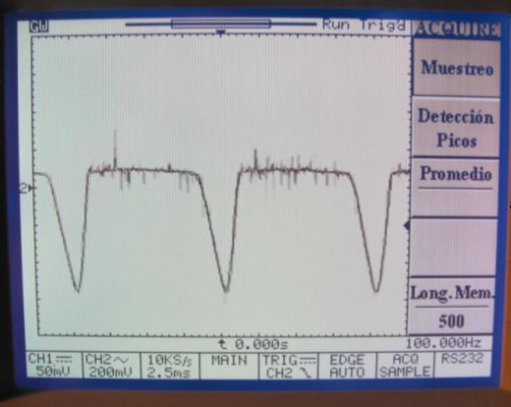
Diagrama en Bloques – S&H – Especificaciones – Tipos de Muestreo – Frecuencia de Muestreo Efectiva – Capacidad de Memoria –Modos de Disparo – Resolucion – Tipos Presentacion – Caracteristicas Especiales
Modos de Presentación en Pantalla
Modo de Muestreo Normal

Slide 15
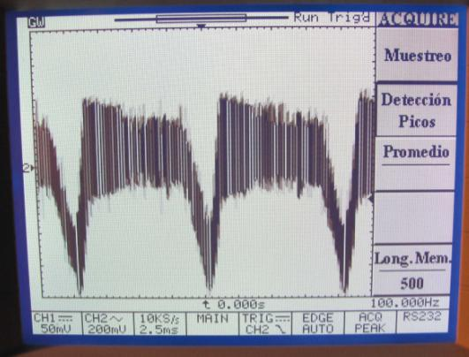
Diagrama en Bloques – S&H – Especificaciones – Tipos de Muestreo – Frecuencia de Muestreo Efectiva – Capacidad de Memoria –Modos de Disparo – Resolucion – Tipos Presentacion – Caracteristicas Especiales
Modos de Presentación en Pantalla
Adquisición con Detección de Picos

Slide 16
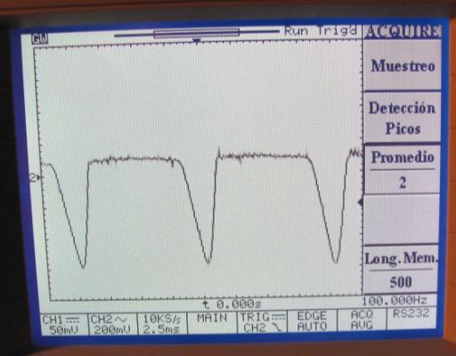
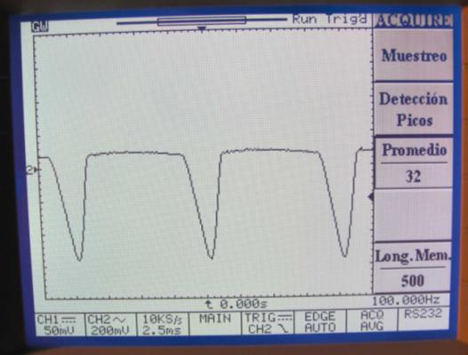
Diagrama en Bloques – S&H – Especificaciones – Tipos de Muestreo – Frecuencia de Muestreo Efectiva – Capacidad de Memoria –Modos de Disparo – Resolucion – Tipos Presentacion – Caracteristicas Especiales
Modos de Presentación en Pantalla
Adquisición de Promedio

Slide 17
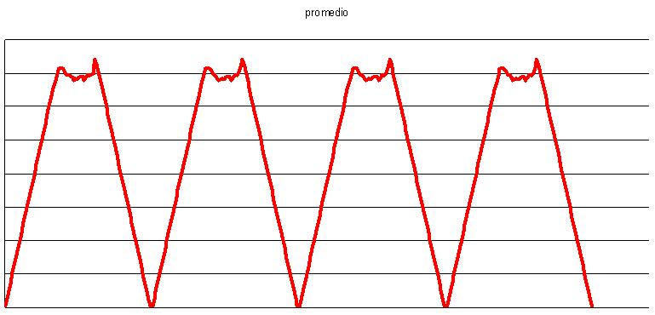
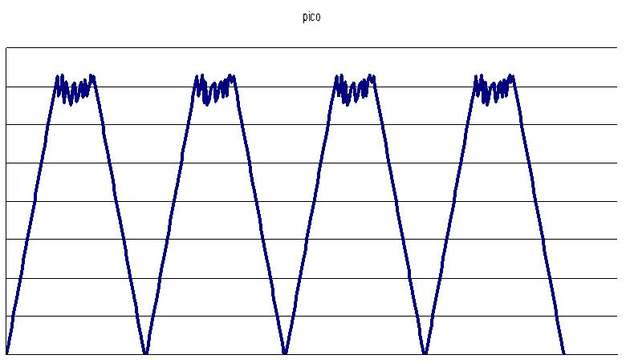
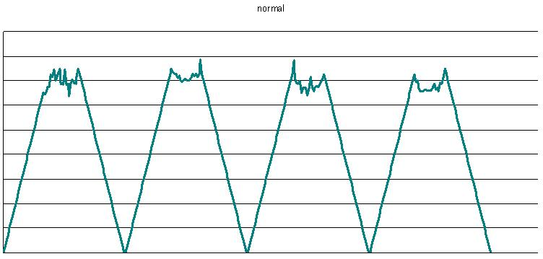
Diagrama en Bloques – S&H – Especificaciones – Tipos de Muestreo – Frecuencia de Muestreo Efectiva – Capacidad de Memoria –Modos de Disparo – Resolucion – Tipos Presentacion – Caracteristicas Especiales
Modos de Presentación en Pantalla

Slide 18
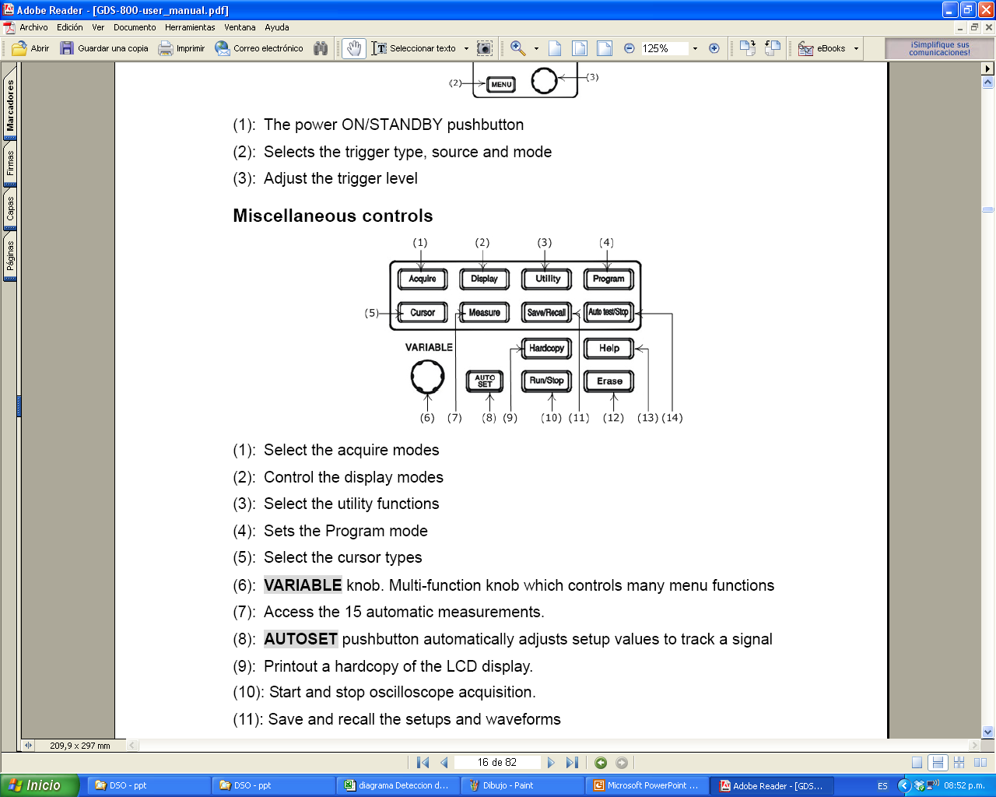
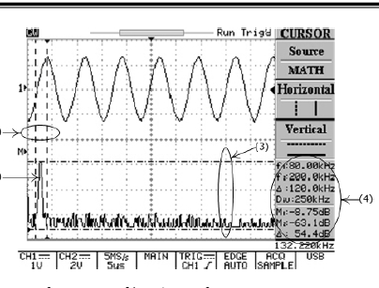
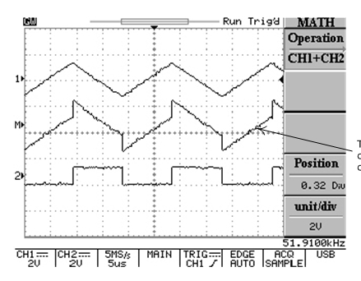
Diagrama en Bloques – S&H – Especificaciones – Tipos de Muestreo – Frecuencia de Muestreo Efectiva – Capacidad de Memoria –Modos de Disparo – Resolucion – Tipos Presentacion – Caracteristicas Especiales
Características Especiales
AUTOSET
Módulo Matemático
  CH1 + CH2
  CH1 – CH2
FFT
  Ventana Rectangular – Analisis de Transitorios
  Ventana Hanning – Buena resolucion de Frecuencias
  Ventana Flattop – Buena resolucion de Amplitudes

Slide 19
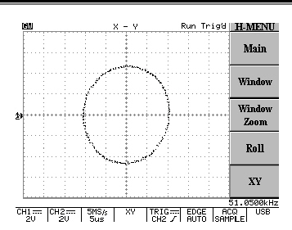
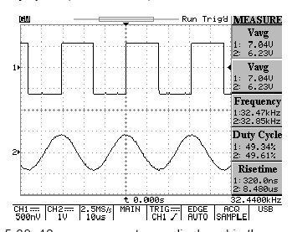
Diagrama en Bloques – S&H – Especificaciones – Tipos de Muestreo – Frecuencia de Muestreo Efectiva – Capacidad de Memoria –Modos de Disparo – Resolucion – Tipos Presentacion – Caracteristicas Especiales
Características Especiales
Presentación XY
Presentación ROLL
Mediciones automáticas
  Presentación en Pantalla
    Vpp
    Vamp
    Vavg
    Vrms
    Vmax
    Vmin
    Frecuencia
    Periodo
    Duty Cicle

Slide 20
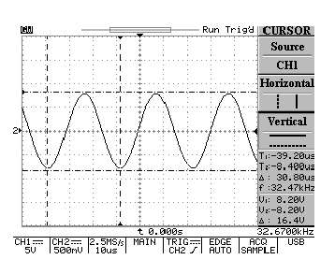
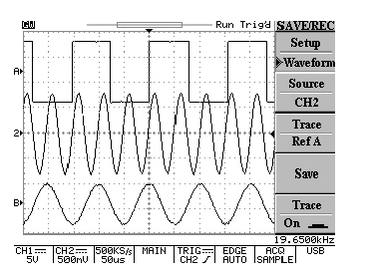
Diagrama en Bloques – S&H – Especificaciones – Tipos de Muestreo – Frecuencia de Muestreo Efectiva – Capacidad de Memoria –Modos de Disparo – Resolucion – Tipos Presentacion – Caracteristicas Especiales
Características Especiales
Cursores para Medición de tiempo/frecuencia y amplitud
Almacenamiento de Señales para comparación
Salida USB – RS232
Salida para Impresora

Slide 21
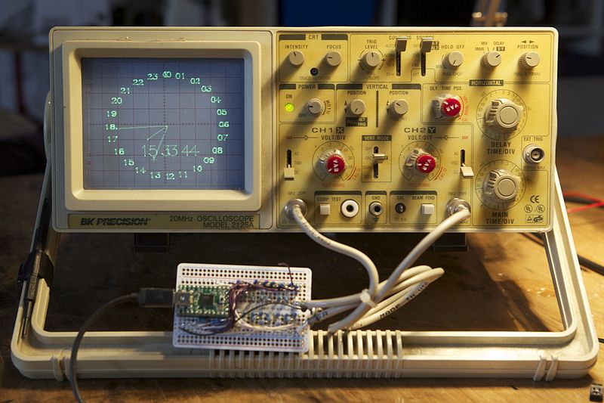
Preguntas?

